Slide 1
Nemi szervek szövettana, oogenesis, spermatonegesis
Gyógyszerésztudományi Kar
Szövettani gyakorlat 10.
Anatómiai, Szövet- és Fejlődéstani Intézet
2018.

Slide 2
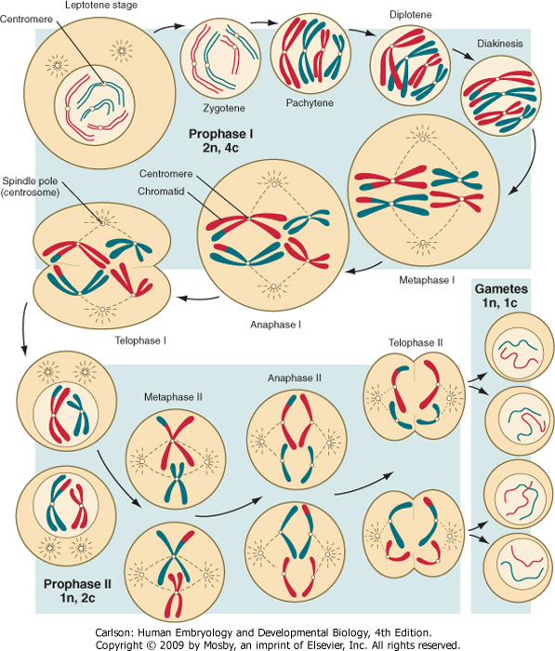
Meiosis

Slide 3
Női nemi szervek

Slide 4
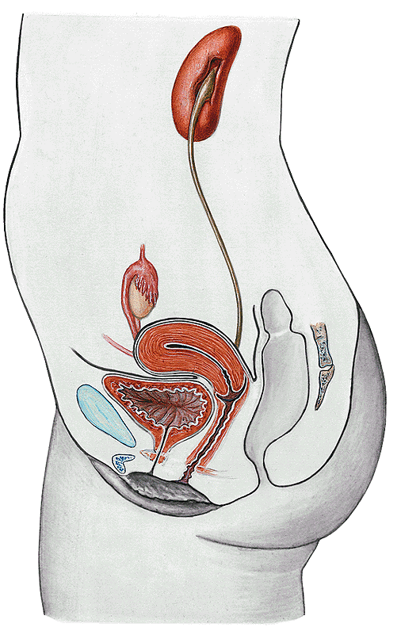
NŐI NEMI SZERVEK - Organa genitalia feminina
Belső
petefészek (ovarium)
petevezeték (tuba uterina)
méh (uterus)
hüvely (vagina)
glandula bulbourethralis (Bartholin mirigy)
Külső: vulva
kisajak (labium pudendi minor)
nagyajak (labium pudendi major)
bulbus vestibuli
csikló (clitoris)
Tuba uterina
Uterus
Ovarium
Vagina
Clitoris
Vestibulum
Labium major
Labium minor

Slide 5
Ovarium
tercier
secunder
corpus albicans

Slide 6
Tüszőérés
A primer oocyták a születés előtt már a petefészekben megtalálhatóak.
Az első meiotikus osztódási szakaszt még nem fejezték be.
Az első meiotikus osztódási szakasz vége: ovuláció
A második meiotikus osztódási szakasz vége: megtermékenyítés
A follikulust alkotó sejtek:
Granulosa sejtek (belső réteg)
Theca sejtek (külső réteg)
A follikulus érését a hypophysis FSH (follikulus stimuláló hormon)-ja befolyásolja.
Ovulációt követően a hypophysis LH (luteinizáló hormon)-ja hatására kialakul a corpus luteum (sárgatest).
Megtermékenyítés után a chorion által termelt HCG (humán choriogonadotropin) a sárgatestet hónapokig fenntartja
(corpus luteum graviditatis).
Megtermékenyítés nélkül a sárgatest 10-14 nap múltán elsorvad (corpus luteum menstruationis).
A sárgatest hormonja a progeszteron az endometrium megtartásásért és a szekréciós fázis koordinálásáért felelős.
Primordiális follikulus
Primer follikulus
Secunder follikulus
Tercier follikulus
(Graaf-féle tüsző)
Corpus luteum
Corpus albicans

Slide 7
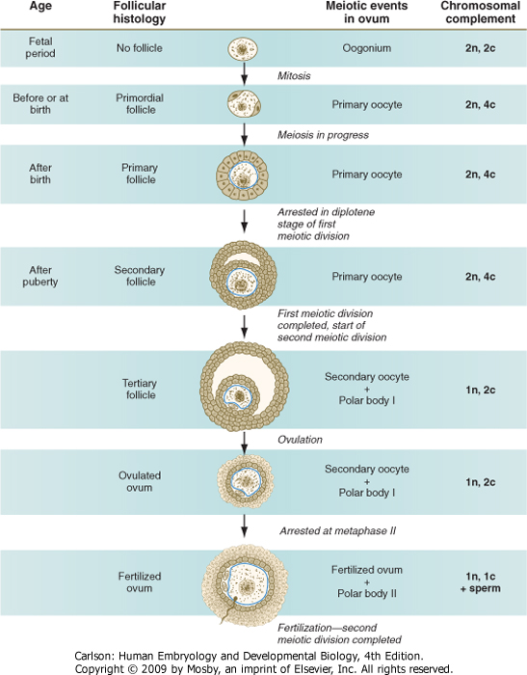
Oogenesis

Slide 8
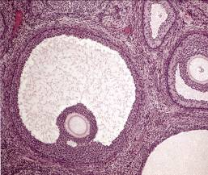
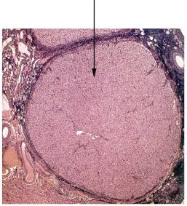
egyrétegű köbhám
tercier follikulus
stroma
(„csírahám”)
corpus luteum
primer
follikulus
zona
pellucida
secunder
follikulus
primer
oocyta
theca
follikuli
atretizáló
follikulusok

Slide 9
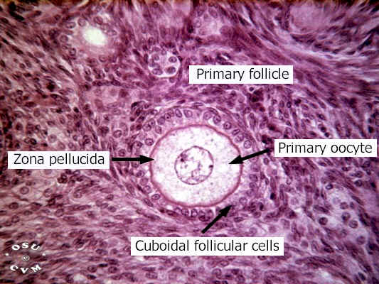
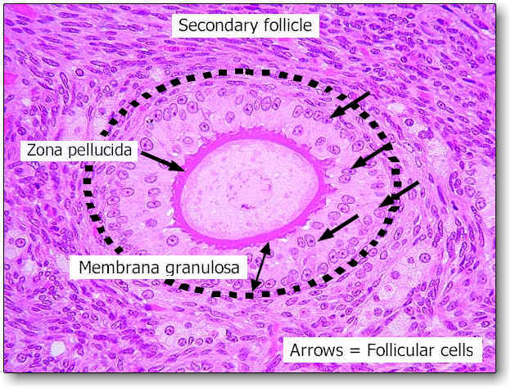

Slide 10
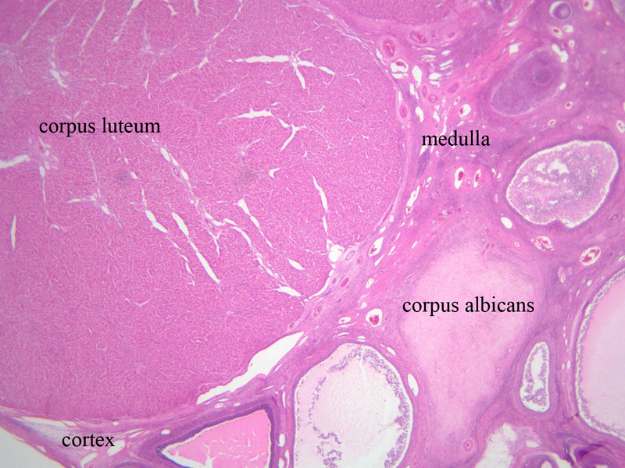

Slide 11
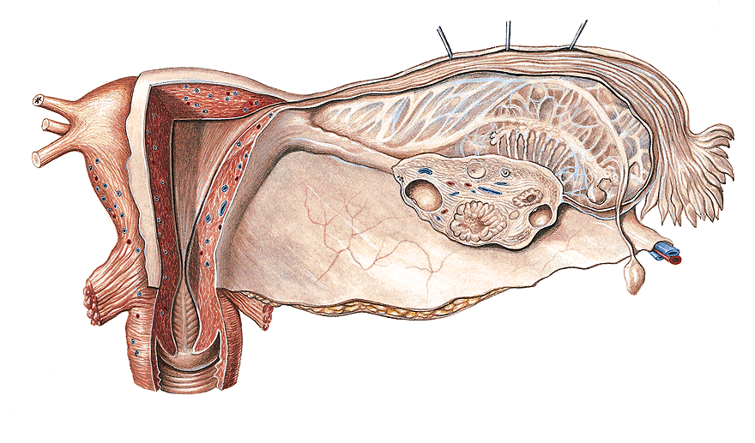
TUBA UTERINA (PETEVEZETÉK)
Isthmus
Ampulla
Intramuralis rész
Infundibulum
Mesosalpinx
Funkció: petesejt/embrió transzportja a hasüregből a méh ürege felé (csillók és perisztaltika). A spermiumoknak a csillók ellenében kell elérniük a tuba ampulláris részét (megtermékenyítés helye).
ÁTJÁRHATÓSÁG

Slide 12
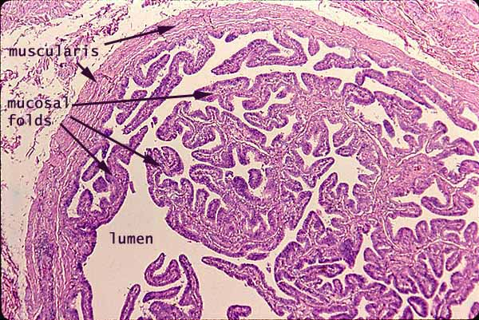
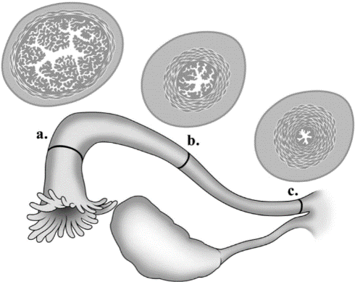
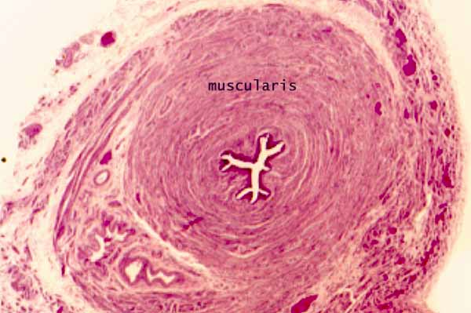
ampulla
isthmus
tunica mucosa erősen redőzött:
csillós és szekretoros sejtek
NINCS muscularis mucosae és submucosa
belső körkörös külső hosszanti izomréteg
tunica serosa

Slide 13
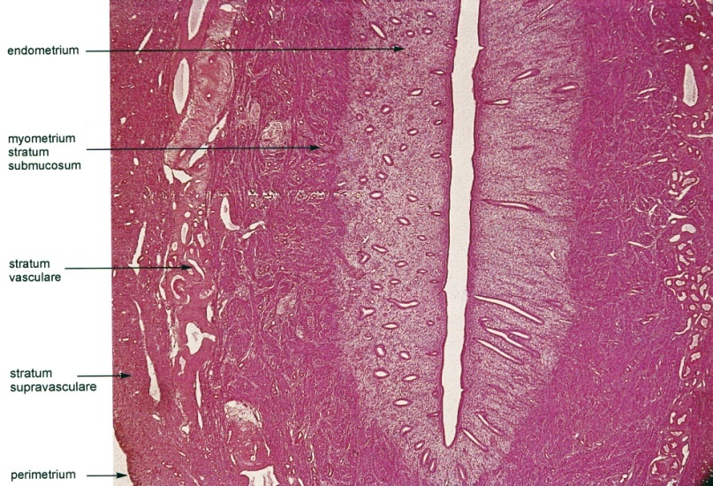
Uterus
Corpus keresztmetszete

Slide 14
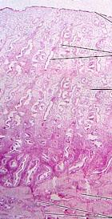
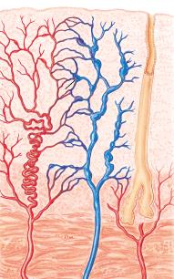
Az endometrium szöveti szerkezete
Stratum functionale
epithelium (hengerhám)
csöves mirigyek
lamina propria,spinocellularis ktsz
(decidualis átalakulás)
ciklikus változás
A menstruáció során leválik
Stratum compactum
Stratum spogiosum
Stratum basale
lamina propria mély rétege a mirigyek alsó részével
nem válik le
Az új stratum functionale regenerációjában fontos szerepet játszik
endometrium
myometrium

Slide 15
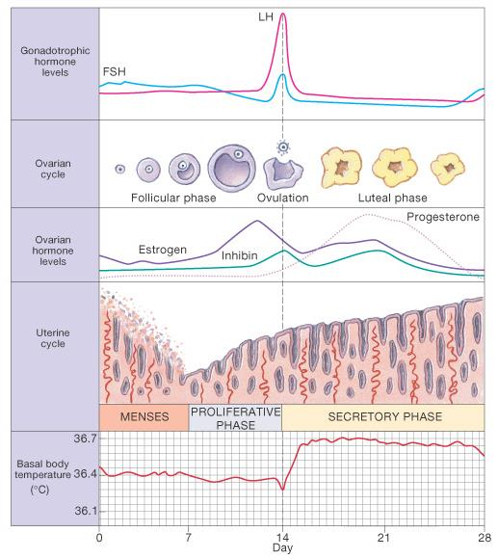
Ovariális ciklus: peteérés
Folliculáris fázis
pete érése
FSH csökken
Estrogen szint nő
Ovuláció
FSH,LH csúcs
pete kiszabadulása
Luteális fázis
corpus luteum
endometrium felkészülése a blastocysta befogadására
Progesteron megnő
Estrogen még magas
Terhesség hiányában
menses
Ovari-
ális
ciklus
Uteri-
nális
ciklus

Slide 16
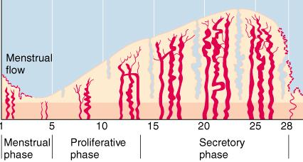
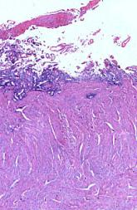
Uterinális ciklus: endometrialis változás 1
Menstruációs fázis
1-5 nap
a stratum functionale leválik

Slide 17
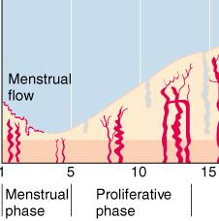
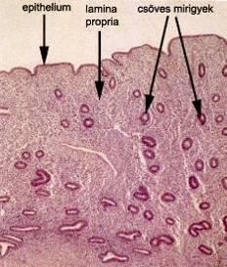
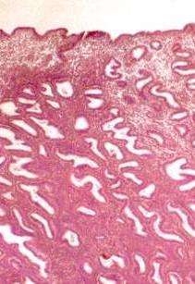
Uterinális ciklus: endometrialis változás 2
Proliferációs fázis,
6-kb14 nap
a stratum basale ujraképzi a stratum functionale-t
korai, késői

Slide 18
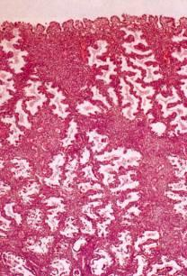
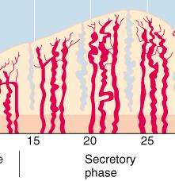
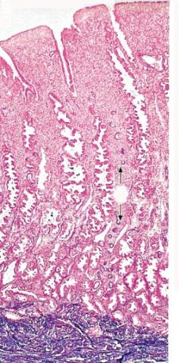
Uterinális ciklus: endometrialis változás 3
Secretiós fázis
15-28 nap
endometrium felkészül az implantációra

Slide 19
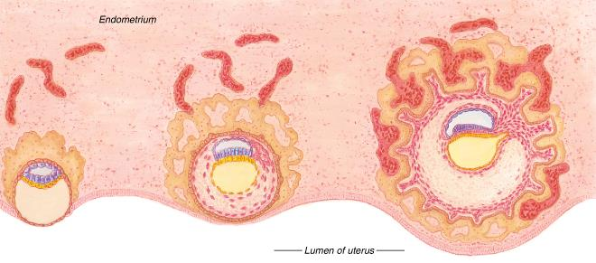
Fertilizáció esetén
4 nap alatt ér az uterusba, 2 napot tölt ott
Implantáció , kb 6 napos - blastocysta
A secretiós fázis folytatódik
Megkezdődik a placenta fejlődése -10-12 nap míg funkció képessé válik.
7.5 nap
9 nap
16 nap

Slide 20
Fertilizáció hiányában…
Nincs implantáció
Stratum functionale leválik

Slide 21
Vagina
Labium majus és labium minus

Slide 22
Férfi nemi szervek

Slide 23
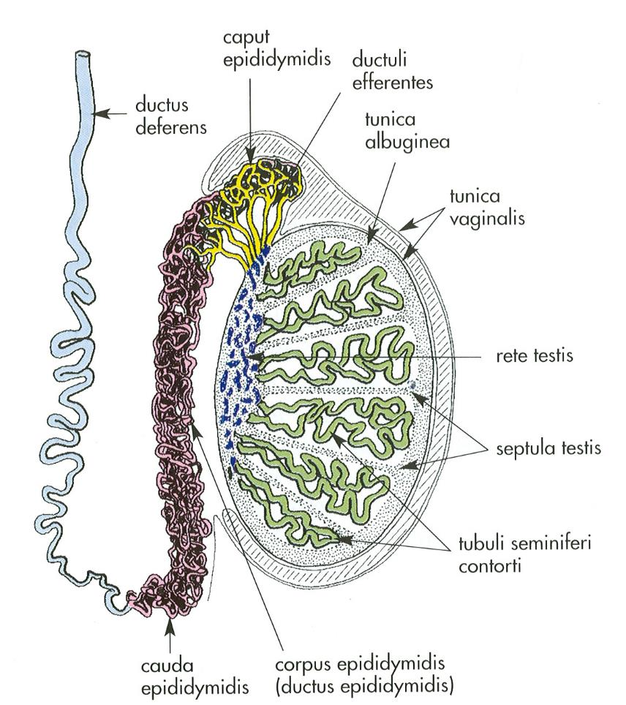
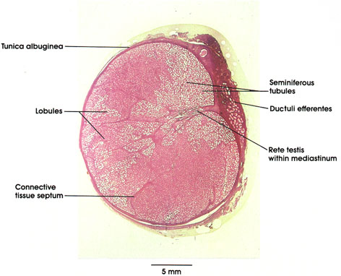
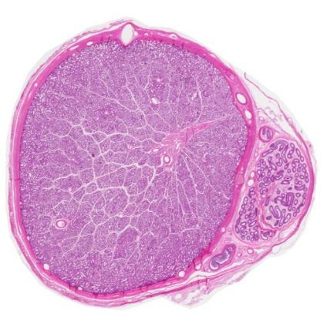
TESTIS
Szerkezet
tunica vaginalis
kötőszövetes tok
kötőszövetes sövények
lebenyek (~200-300):
1. parenchyma:
tubuli seminiferi cont. et recti:
30-60 cm hossz
2. interstitium: ktsz, Leydig s.
mediastinumban:
rete testis

Slide 24
Spermatogenesis
1 db 2n 4c
2db 1n 2c
4 db 1n 1c

Slide 25
Spermatogenesis
Spermiocytogenesis
Spermium
Spermatida
Másodrendű spermatocyta
Elsőrendű spermatocyta
Sertoli sejt
Tight junctions (zonula occludens)
Vér-here gát
Spermatogonium
Myoid sejt
Leydig sejtek

Slide 26
Spermiogenesis
Mobilitás kialakítása: spermatida - spermium.
DNS kondenzáció, farok (motor), acrosoma kialakulása (emésztő enzimek - zona pellucida penetrációjához), mitokondriumok (energia).
Csak a genetikai állomány hasznosul!
Erős negatív szelekció: a sérült spermiumok nem vehetnek részt a megtermékenyítésben.

Slide 27
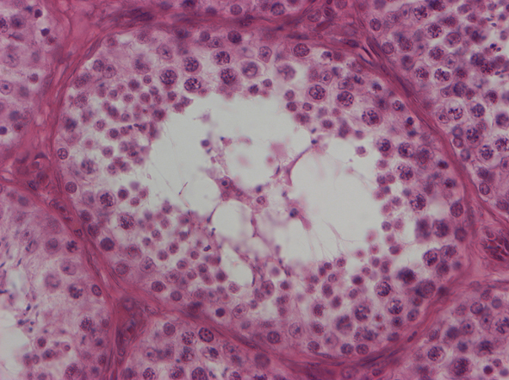
Elsőrendű spermatocyta
Spermatida
Spermatogonium
Sertoli sejt

Slide 28
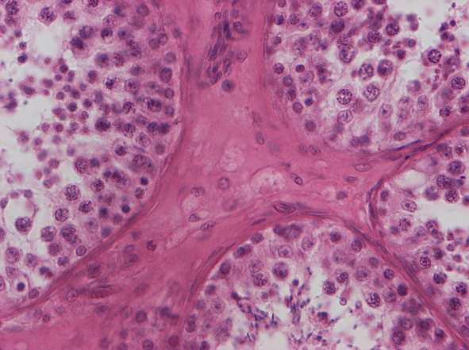
Leydig sejtek
Myoid sejtek

Slide 29
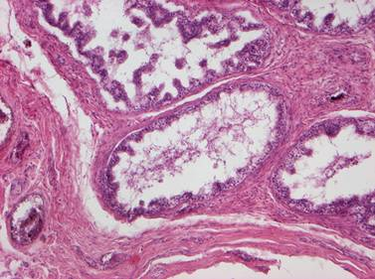
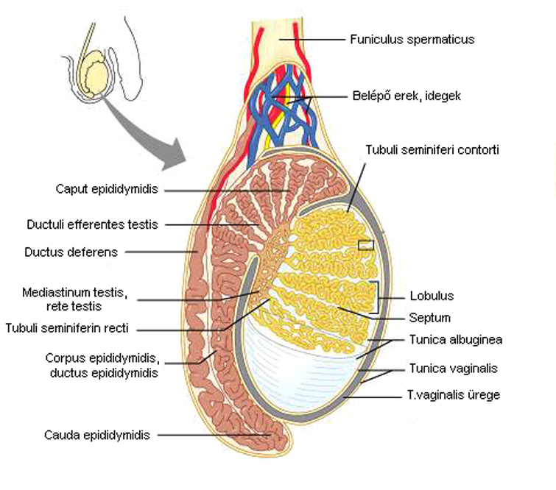
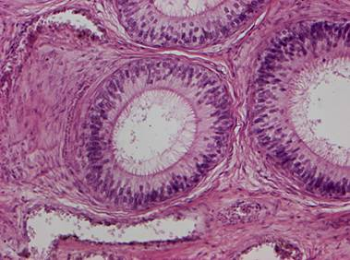
Epididymis

Slide 30
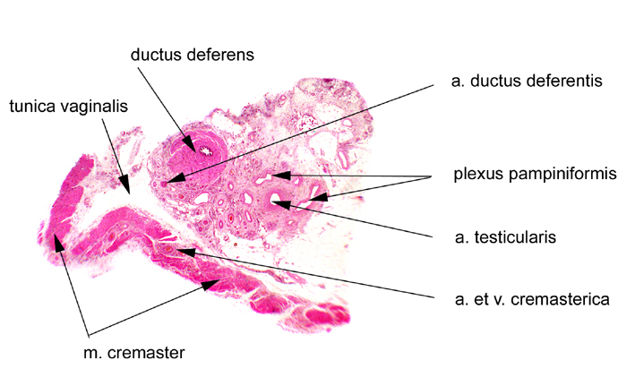
Funiculus spermaticus

Slide 31
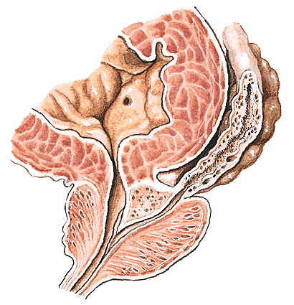
VESICULA SEMINALIS ÉS PROSTATA
ampulla
ductus deferentis
húgyhólyag
vesicula seminalis
ductus ejaculatorius
prostata
urethra

Slide 32
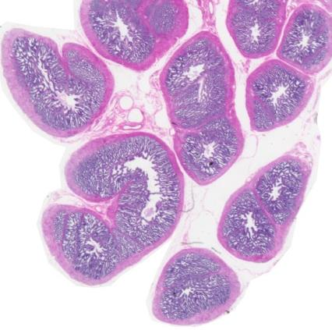
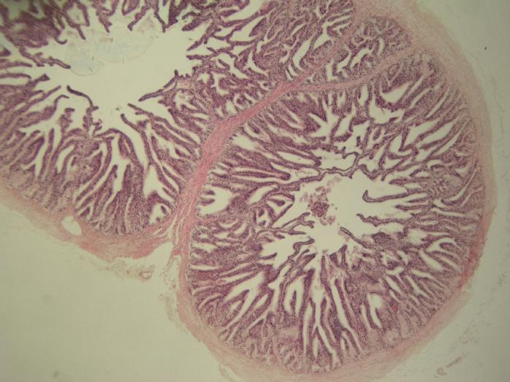
T.Mucosa:
Első –,másod-, harmadrendű redők,
igen zegzugos felszín
Egyrétegű hengerhám
(helyenként két- vagy többmagsoros )
T. Muscularis:
vastag simaizomréteg
T Adventitia

Slide 33
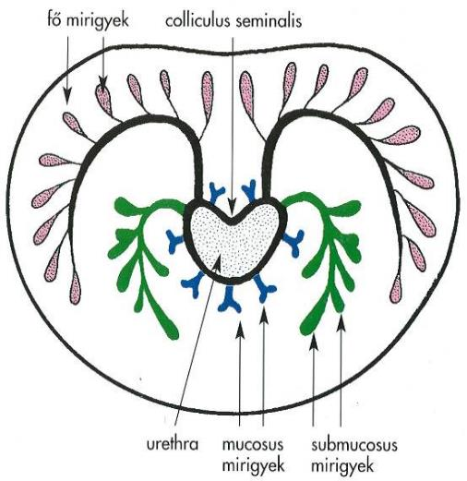
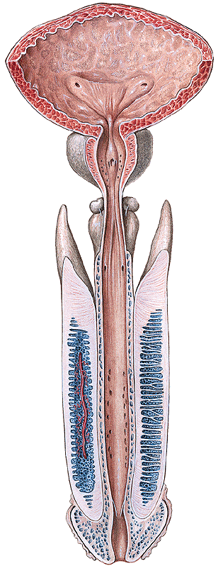
PROSTATA
Alak és méret
4 cm széles, 2 cm a-p, 3 cm magas
szelídgesztenye alakú
Szerkezet
hám: urothel ill. többrétegű hengerh.
lamina propria : sok simaizom
stroma:
simaizom
fibroelasztikus kötőszövet
mirigyek:
mucosus
submucosus
fő
Funkció
az ejakulátum 30%-át szekretálja, savas pH
spermin (spermiummotilitás)
szerinproteázok (ejakulátum elfolyósítása)
spermiumok továbbítása az ejakuláció során

Slide 34
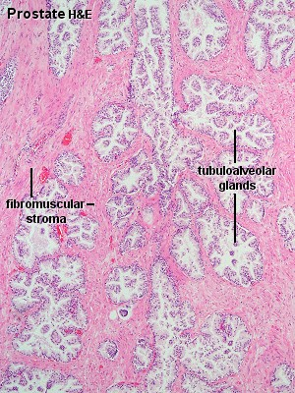
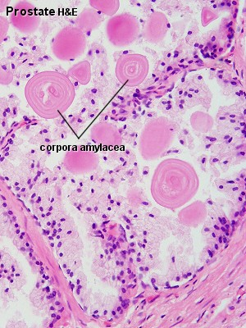
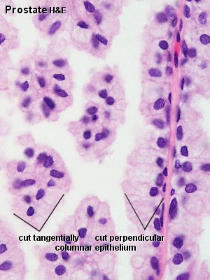
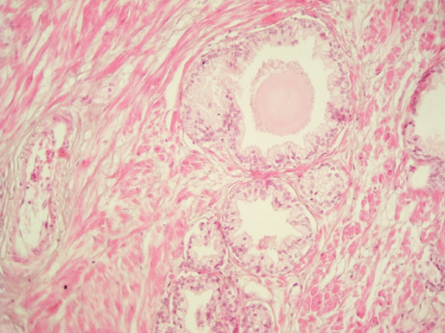
30-50 tubulo-alveolaris mirigy
hengerhám,néhol lap,köb vagy többmagsoros
simaizom, ktsz
corpora amylacea (idősebb kor, váladék kondenzáció?)

Slide 35
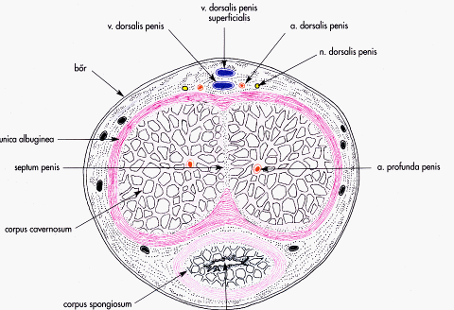
Penis
Bőr vékony, nincs zsír
(tunica dartos)
fascia penis
páratlan spf és prof vénák
páros arteriák és idegek
tunica albuginea,
septum penis elöl részleges
trabeculák , sinusok: (fibroelasticus trabeculák endothellel bélelve)

Slide 36
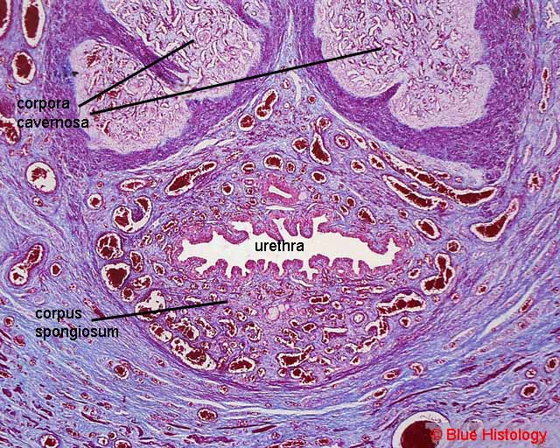
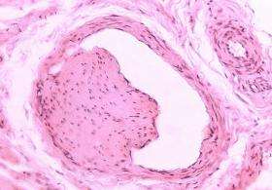
Erek, sinusok falában Ebner-féle intimapárna
szabályozza a vér be- és kiáramlását

Slide 37
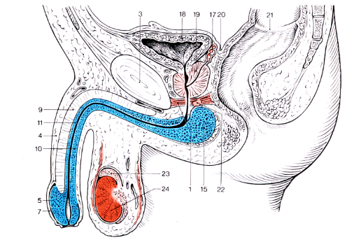
FÉRFI URETHRA
Alak és méret
20-25 cm hossz
Részei
ostium urethrae internum – sphincter vesicae (simaizom)
pars prostatica:
colliculus seminalis
pars membranacea – sphincter urethrae
(h.csikolt izom)
pars spongiosa
ostium urethrae externum

Slide 38
Felismerendő metszetek és struktúrák

Slide 39
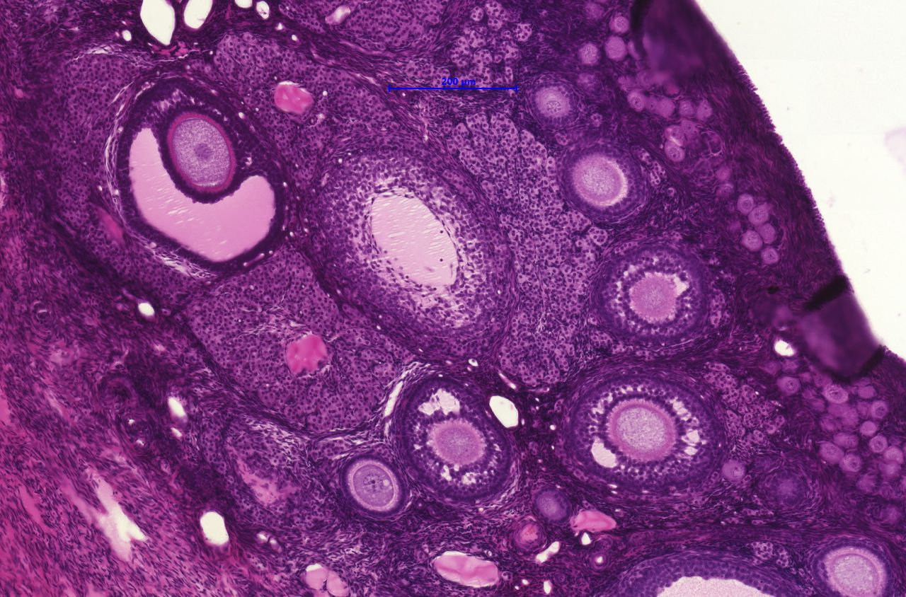
82. Ovarium (HE)
oocyta
Graaf tüsző
sárgatest

Slide 40
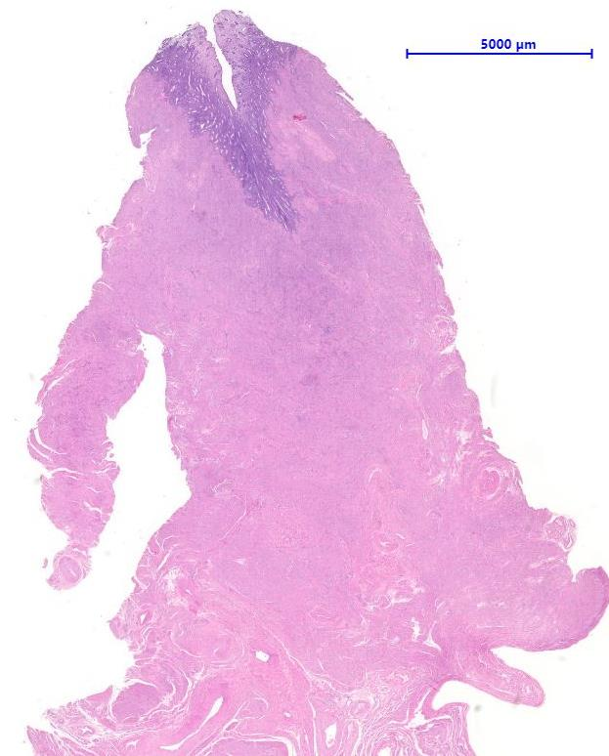
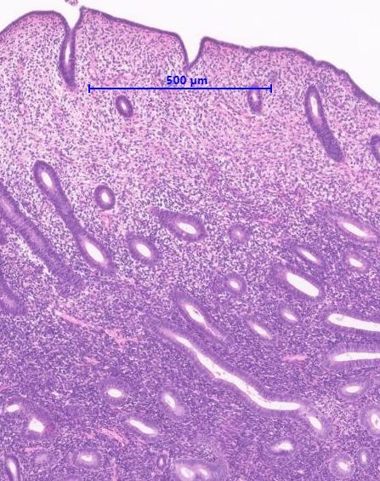
84. Uterus (HE)
endometrium
mirigyek
myometrium
sejtdús kötőszövet

Slide 41
78. Testis (HE)
Leydig sejt
artéria
spermium
tubulus seminiferus contortus
spermatida
spermatocyta (primer)
spermatogonium

Slide 42
81. Prostata (HE)
simaizom
urethra
mirigyek

